Slide 1
Ciclos

Slide 2

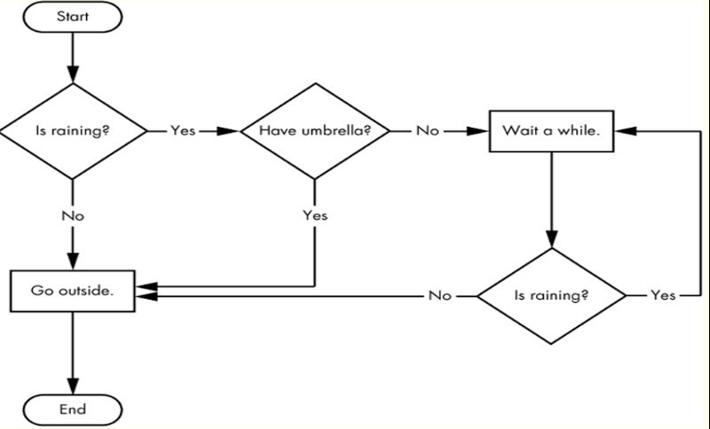
While

Slide 3
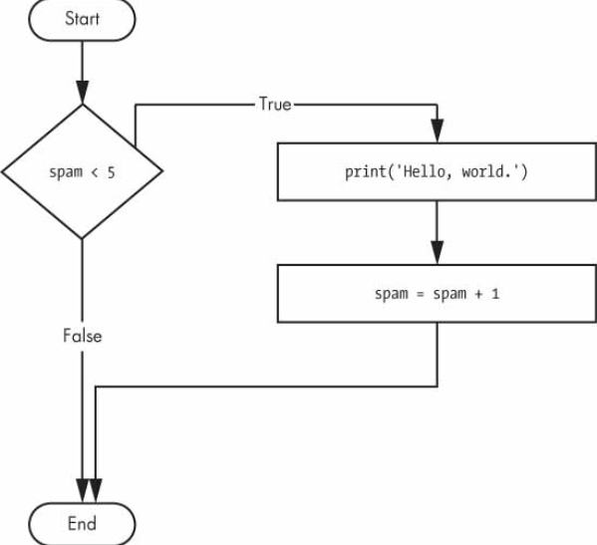
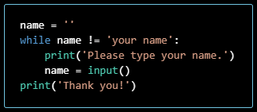
While

Slide 4
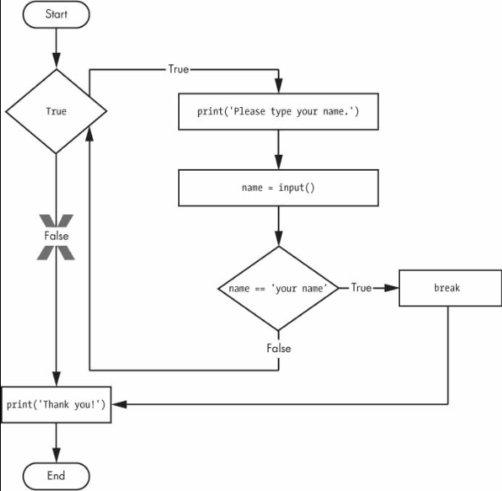
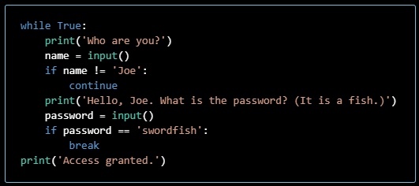
Break ➔ Rompe el ciclo o bucle

Slide 5
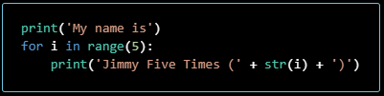
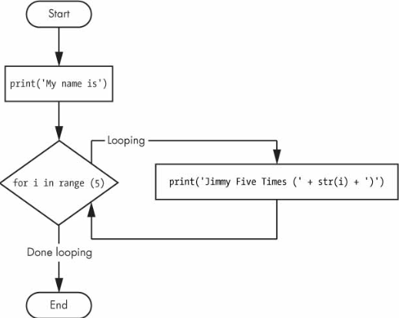
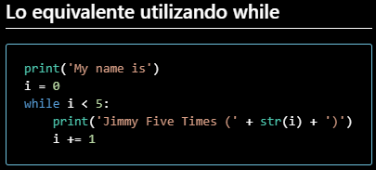
for .. In .. range

Slide 6


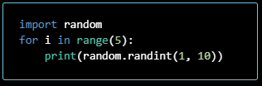
for .. In .. range
No siempre empieza en cero
También puede ser un decremento en lugar de un incremento
Los “saltos” no siempre deben ser de 1 en 1

Slide 7
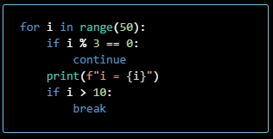
Continue ➔ Pasa a la siguiente iteración
¿Qué hace el siguiente código?
Realice una prueba de escritorio, cuales son todos los valores que toma la variable “i”

